Slide 2
3.해방시대(4)40년 광야생활
불평하면 축복도 빼앗겨요

Slide 3
민수기 14:26~45
너희 자녀들은
너희의 패역한 죄를 지고
너희의 시체가 광야에서 소멸되기까지
사십 년을 광야에서 유리하는 자가 되리라
너희가 그 땅을 탐지한 날수
사십일의 하루를 일년으로 환산하여
그 사십 년간 너희가 너희의 죄악을 질찌니
너희가 나의 싫어버림을 알리라 하셨다 하라
(민수기 14:33~34)

Slide 4
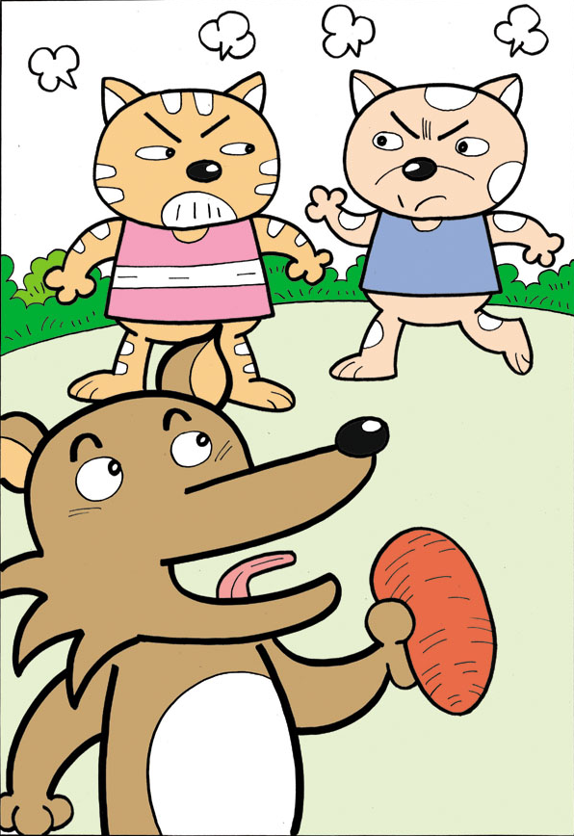
고양이의 불평

Slide 5
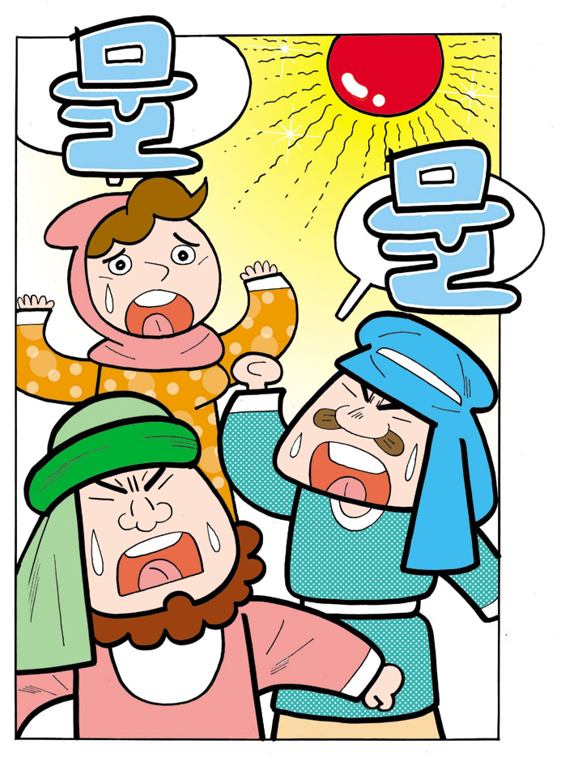
르비딤에서 불평

Slide 6
불평은 전염돼요

Slide 7
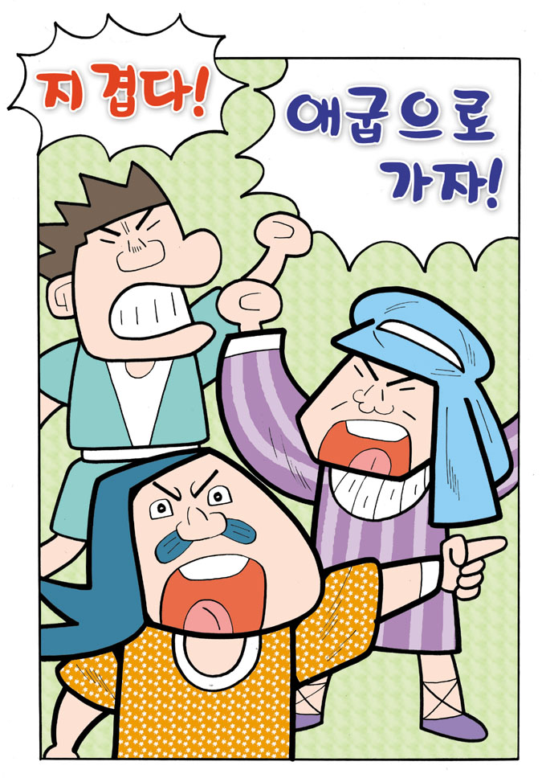
40년의 광야생활

Slide 8
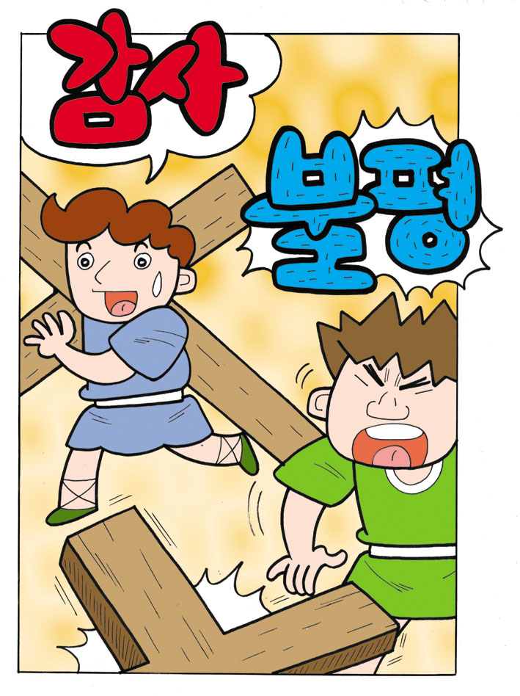
불평하면 축복을 빼앗겨요

